Slide 1
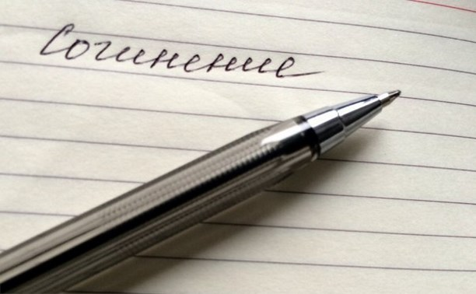
Стратегия написания сочинения по тексту

Slide 2
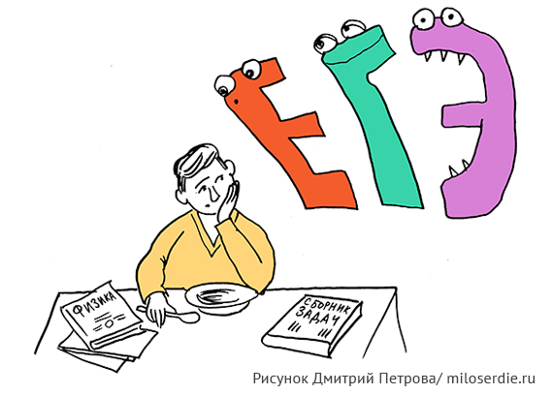
Авторская позиция
Проблема
Иллюстрация

Slide 3
Почему мы начинаем написание сочинения с определения авторской позиции?

Slide 5
Ключевые слова

Slide 6
Основная мысль
Ключевые слова

Slide 7
Авторская позиция
Основная мысль
Ключевые слова

Slide 8
Проблема в форме вопроса
Авторская позиция
Основная мысль
Ключевые слова

Slide 9
Проблема (чего?)
Проблема в форме вопроса
Авторская позиция
Основная мысль
Ключевые слова

Slide 10
Стратегия написания сочинения по тексту
Прочитайте текст, выделите ключевые слова.
Подчеркните предложения, указывающие на авторскую позицию.
Сформулируйте основную мысль.
Сформулируйте авторскую позицию.
От авторской позиции задайте вопрос. Это и будет проблема в виде вопроса.
Задайте к проблеме вопрос (чего?).
Подберите примеры-иллюстрации, подтверждающие основую мысль и авторскую позицию.
Напишите сочинение, придерживаясь композиции.

Slide 11
Композиция сочинения
Комментарий к проблеме
Отношение к позиции автора
Вывод
Проблема
Обоснование отношения к позиции автора
Позиция автора

Slide 12
Композиция сочинения
Проблема
Комментарий к проблеме
Позиция автора
Отношение к позиции автора
Обоснование отношения к позиции автора
Вывод

Slide 13
Почему мы начинаем написание сочинения с определения авторской позиции?

Slide 14
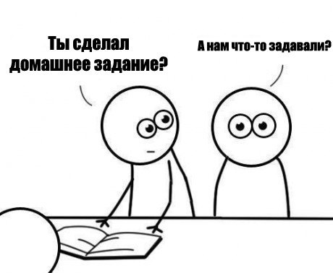
Домашнее задание
Написать сочинение-рассуждение, придерживаясь композиции (см. памятку)

